Slide 1
Школьный историко- краеведческий музей МБОУ СОШ №9 п.Софийск
Руководитель музея: Смирнова Н.И.
Презентация выполнена: Смирновой Н.И.

Slide 2
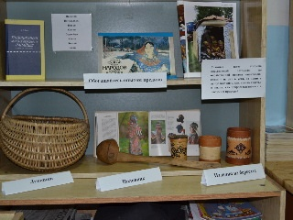
« Всё это семена, которые западают в душу и сперва вызывают в ней лишь радость или печаль, но из которых не замедляют вырасти добрые наклонности»
Шарль Перро

Slide 3
Цель работы: осуществление воспитания, обучения, развития и социализации учащихся средствами музея.
Задачи:
образовательные - расширение и углубление знаний учащихся по истории родного края.
развивающие – приобщение учащихся к самостоятельному получению знаний на основе сбора и изучения краеведческого материала.
воспитательные – воспитание у учащихся уважения к историческому прошлому своего народа, ответственности за судьбу родного края и страны и т.д.

Slide 4
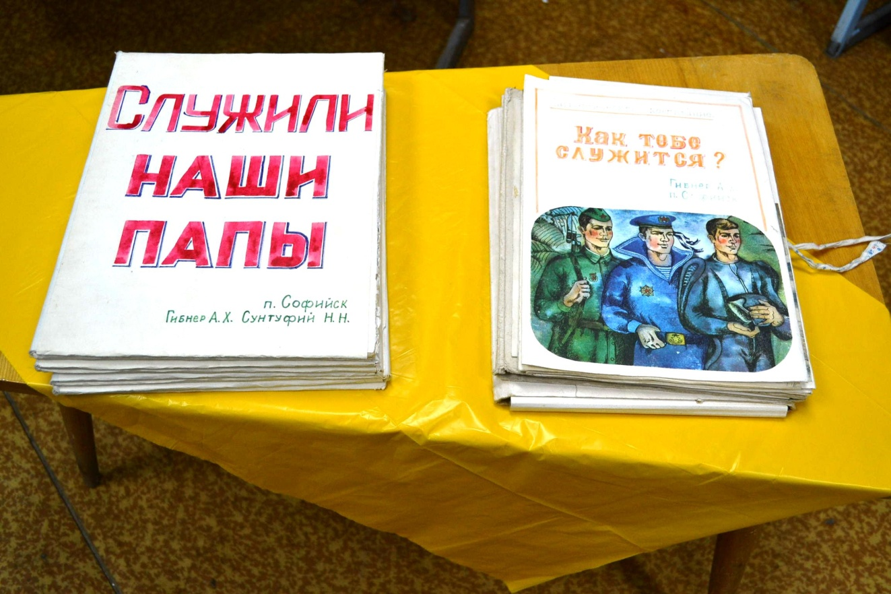
В музее разработана комплексная программа деятельности музея, школьной библиотеки, а так же учителей истории, географии, литературы и др.
Под названием «Краеведение как ведущий компонент в гражданском и патриотическом воспитании учащихся»

Slide 5
Краевая неделя «Музей и дети»
В рамках недели проводятся открытые мероприятия, разрабатываются сценарии:
«Орудие труда и быта: конец XIX – начало XX века»
«С чего начинается Родина»
Урок памяти «За Волгой для нас земли не было»

Slide 8
Участие в краевых конкурсах и конференциях
Исследовательская краеведческая работа «Исчезнувшее поселение эвенков на карте района – Ниманчик»
Работа была издана в сборнике конкурсных исследовательских работ учащихся края.

Slide 10
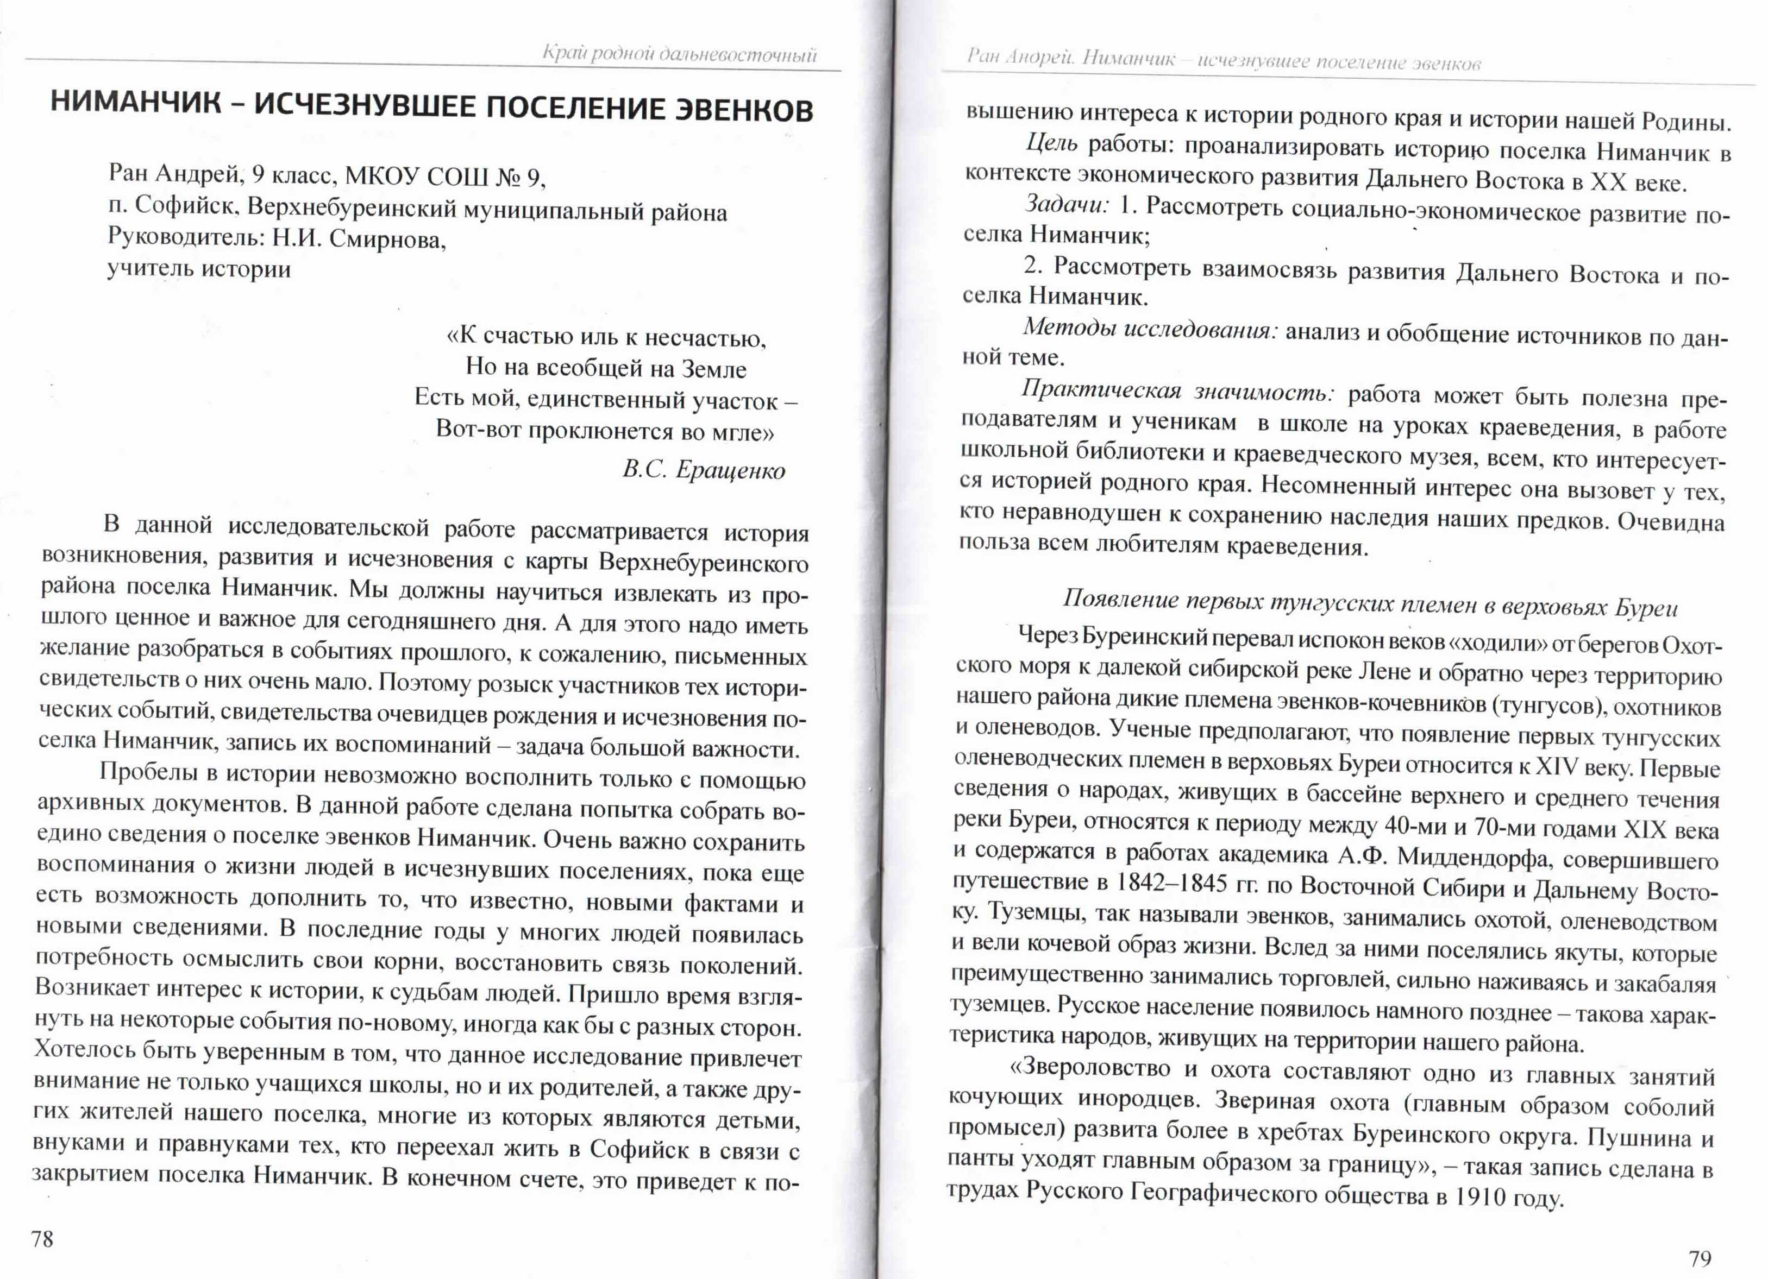

Slide 11
Исследовательская краеведческая работа «Становление прииска Софийск»
в секции «История освоения и заселения Приамурья во второй половине XIX»
Работа получила диплом 3 степени на краевой краеведческой конференции
«Отечества достойный сын»,
посвященной 200-летию со дня рождения
Г.И. Невельского

Slide 13
Приняли участие в краевом конкурсе рекламной продукции музеев образовательных учреждений Хабаровского края

Slide 16
Комплексная работа с библиотекой к 80-летию Хабаровского края
Книжные выставки:
У России не окраин;
Сказки дремучей тайги;
Край таежный;
Стенд «Хабаровский край. 1939 год», «Животный мир Приамурья»
Конкурс рисунков «Люблю тебя, мой край родной»
Экскурсии «Приамурье моё», «Буреинский калейдоскоп», «Полезные ископаемые», «Моя малая родина - Софийск», «Как всё начиналось (об истории создания школы)»

Slide 17
Фрагмент книжной выставки: «Сказки дремучей тайги»

Slide 18
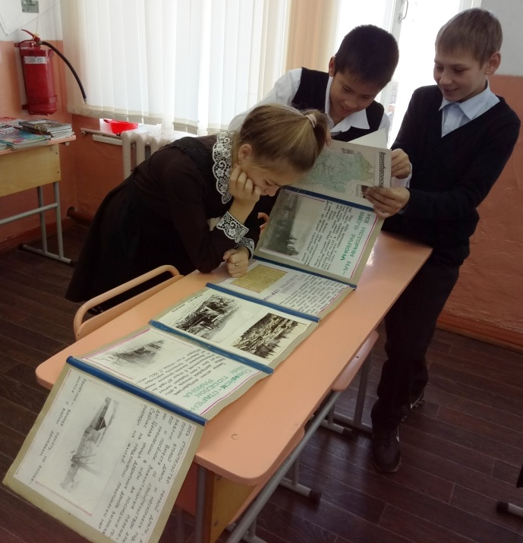

Slide 19
Паспортизация
В соответствие с условиями паспортизации имеется в наличие:
Отдельное помещение и оборудование для хранения
Музейные предметы собраны и зарегистрированы в инвентарной книге
Экспозиции соответствуют профилю музея
Музейный актив из числа обучающихся, педагогов и общественности
План работы
Положение о музее
Приказ об открытии музея
Книга отзывов
Страница на сайте школы

Slide 20
В рамках паспортизации оформлены и упорядочены следующие документы:
Приказ о проведение паспортизации
Утвержден состав школьной комиссии
Назначен ответственный за паспортизацию
Утверждено положение о паспортизации музея
Проведено обследование музея и составлен акт
Утверждено положение о школьном музее
Утвержден план работы школьного музея – 08.09.2018 г.
Составлена учетная карточка музея
Разработаны должностные инструкции руководителя школьного музея
Подготовлено 4 фото музея в электронном виде

Slide 22
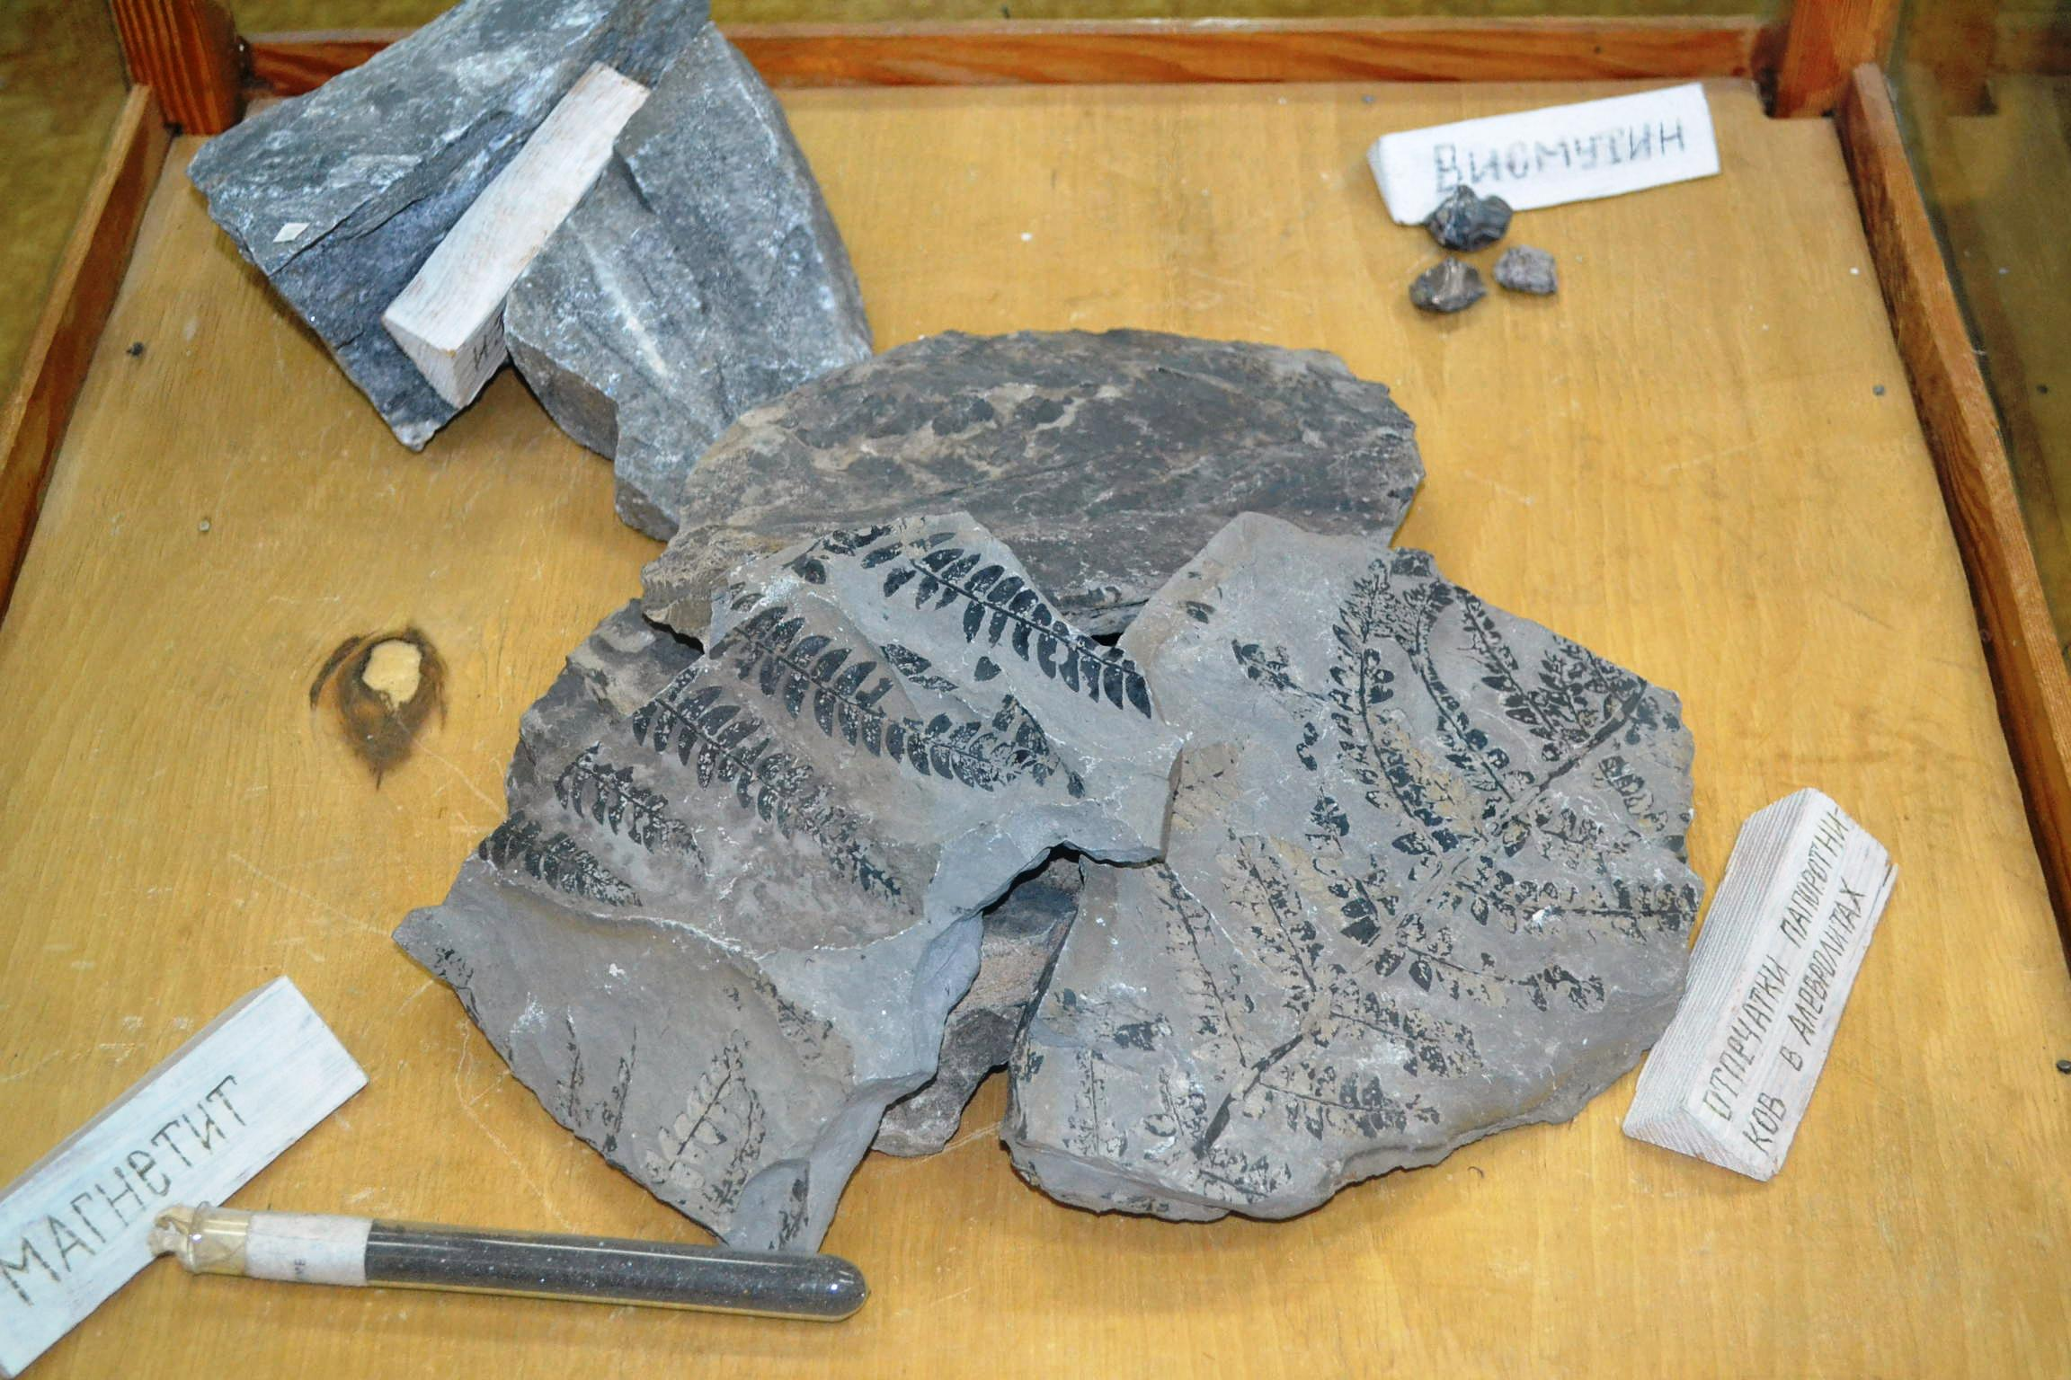
Спасибо за внимание!

